Slide 1
Родительское собрание

Slide 2
Мы сильно заблуждаемся, если думаем, что жизнь ребенка в школьном возрасте вся принадлежит школе; нет, школа имеет только весьма небольшую долю в том естественном развитии ребенка, на которое гораздо большее влияние оказывают время, природа и семейная жизнь.
К.Д. Ушинский

Slide 3
На воспитание ребенка влияют:
семья – 50%
СМИ – 30%
школа – 10%
улица –10%

Slide 4
«Родители – это первые и наиболее влиятельные учителя для своих детей».

Slide 5
Анкетирование:
Нравится ли тебе ходить в школу и почему?
С каким настроением ты садишься за уроки?
Есть ли у тебя специальное место, где ты выполняешь домашнее задание?
Сколько времени ты готовишь домашнее задание?
Какие предметы готовишь с трудом?
Какие предметы для тебя самые лёгкие?
Ты выполняешь домашнее задание самостоятельно или с помощью взрослых?
Проверяют ли родители выполнение домашнего задания?

Slide 6
Нравится ли тебе ходить в школу и почему?
Нравится, потому что здесь друзья.
Не нравится, потому что контрольные.
Не хочу быть тупой.
Я люблю ходить в школу, потому что я узнаю новое и играю там.
Там (в школе) скучно только очень редко. Но без неё (школы) не обойтись.
Не очень, потому что задают много.
Нравится, потому что хочу стать учителем.

Slide 7
С каким настроением ты садишься за уроки?
С усталостью.
С нормальным.
С очень и очень грустным, плохим.
Со злым иногда, когда мама говорит, что если сделаешь уроки мы поедем в гости. Как 23 октября.
С хорошим.
С весёлым.
То с грустным, то с весёлым, зависит от времени и погоды.
Иногда с грустным, потому что играют друзья, а я нет.

Slide 8
Есть ли у тебя специальное место, где ты выполняешь домашнее задание?
Да, есть.
Смотря где я его делаю.
Да есть. Это моя комната.
Да, я занимаюсь за раскладным столом в комнате мамы и сестры.
Есть! Двухметровый стол.

Slide 9
Сколько времени ты готовишь домашнее задание?
10 минут
1 час
2 часа
20 минут
Где-то 40 минут
10-15 минут уходит на одно задание
6 часов

Slide 10
Какие предметы готовишь с трудом?
Русский, бывает математика.
Русский, английский.
Русский, и всегда получаю 3 или 4.
Домашнее задание, уборка по дому.
Русский и пересказ.
Удочка, дневник, карандаш, линейка и учебники.

Slide 11
Какие предметы для тебя самые лёгкие?
Музыка, технология.
Фисра.
Никакие.
Математика и чтение.
М.
Линейка, ручка, карандаш.

Slide 12
Ты выполняешь домашнее задание самостоятельно или с помощью взрослых?
Сам.
Когда как.
То с мамой, то с бабушкой, то сама.
С помощью взрослых.
Я выполняю сама, потому что мама занимается, а бабушка хлопочет по дому.
Я выполняю с мамочкой.

Slide 13
Проверяют ли родители выполнение домашнего задания?
Да (15 человек).
Иногда (3 человека)
Нет (5 человек).

Slide 14
Какие же общие умения важны для успешного обучения?
–слушать учителя;
– выделять главную мысль ;
– связно пересказывать содержание текста;
– отвечать на вопросы к тексту;
– ставить вопросы к тексту;
– делать содержательные выводы на основе полученной информации;
– письменно выражать свою мысль;
– привлекать дополнительные источники информации, пользоваться справочной литературой и интернетом;
– адекватно оценивать результаты собственной работы;

Slide 15
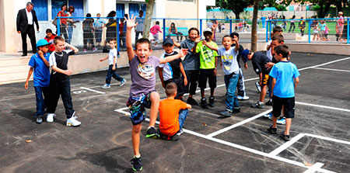
Только успех порождает новый успех.

Slide 16
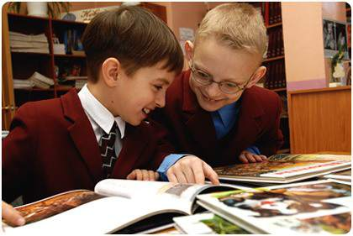
Мотивация к школе бывает:
Негативная.
Формальная.
Содержательная.

Slide 17
Возрастные особенности детей 9 – 11 лет
Усиление роста.
Прирост объёма мышц.
Замена молочных зубов.
К 10-12 годам заканчивается полное развитие клеточных структур головного мозга.
Улучшается память, повышается интеллект.
Решается направление развития личности.

Slide 18
Возрастные особенности детей 9 – 11 лет
Физические.
1. Ребенок этого возраста очень активен. Любит приключения, физические упражнения, игры.
2. Может пренебрегать своим внешним видом.
Рекомендации:
1. Использовать прогулки, поездки, лагеря.
2. Обучать ребенка личной гигиене, уходу за своей одеждой, комнатой, приучать к пунктуальности.

Slide 19
Возрастные особенности детей 9 – 11 лет
Интеллектуальные.
1. Нравится исследовать все, что незнакомо.
2. Понимает законы последовательности и последствия. Имеет хорошее историческое и хронологическое чувство времени, пространства, расстояния.
3. Хорошо мыслит и его понимание абстрактного растет.
4. Нравится делать коллекции. Собирает все, что угодно. Для него главное не качество, а количество.
5. «Золотой возраст памяти»

Slide 20
Возрастные особенности детей 9 – 11 лет
Рекомендации:
1. Обучение через исследование. Задавайте свои «почему?»
2. Идти дальше поверхностных фактов.
3. Поставить вопросы, ответы на которые ребенок сможет найти самостоятельно

Slide 21
Возрастные особенности детей 9 – 11 лет
Эмоциональные.
1. Резко выражает свои чувства. Сначала говорит, а потом думает.
2. Свободно выражает свои эмоции. Эмоционально быстро включается в споры.
3. Начинает развиваться чувство юмора. Желает рассказывать смешные истории.
4. Скрытые страхи. Ему хотелось бы выглядеть бесстрашным.

Slide 22
Возрастные особенности детей 9 – 11 лет
Рекомендации:
1. Учить самоконтролю: когда быть серьезным и спокойным, а когда быть веселым.
2. Учить терпимости. Рассматривать все факты до принятия решения. Учить уважать права и чувства других людей.
3. Научить смеяться над собой. Не произносить тех шуток, которые будут оскорблять других людей.

Slide 23
Возрастные особенности детей 9 – 11 лет
Социальные
1. Ребенок начинает быть самостоятельным.
2. Приспосабливается к обществу вне семейного круга.
3. Ищет группу ровесников того же пола, т.к. для девочек мальчики «слишком шумные и буйные», а для мальчиков девочки «слишком глупые».
Рекомендации:
1. Учить дружелюбию, не изолировать себя от сверстников.

Slide 24
Возрастные особенности детей 9 – 11 лет
Духовные.
1. Ребёнок ищет героев , выбирая тех людей, которых он видит, о которых читает, восхищается теми, кто делает то,что он хотел бы сделать. Желает понравиться выбранным им авторитетам.
2. Нравятся захватывающие рассказы.
Рекомендации:
1. Познакомить с детством известных людей.
2. Рассказывать захватывающие истории о сверстниках.

Slide 25
К концу младшего школьного возраста ребёнок должен хотеть учиться, уметь учиться и верить в свои силы.

Slide 26
Портрет ученика начальной школы
Готовый действовать и отвечать за свои поступки перед семьей и обществом
Любящий свой народ, свою Родину
Доброжелатель-ный, умеющий слушать и слышать собеседника
Любознатель-ный, активно познающий мир
Умеющий высказывать свое мнение, обосновывать свою позицию
Выполняющий правила здорового образа жизни
Способный к организации своей деятельности

Slide 27
Чтение

Slide 28
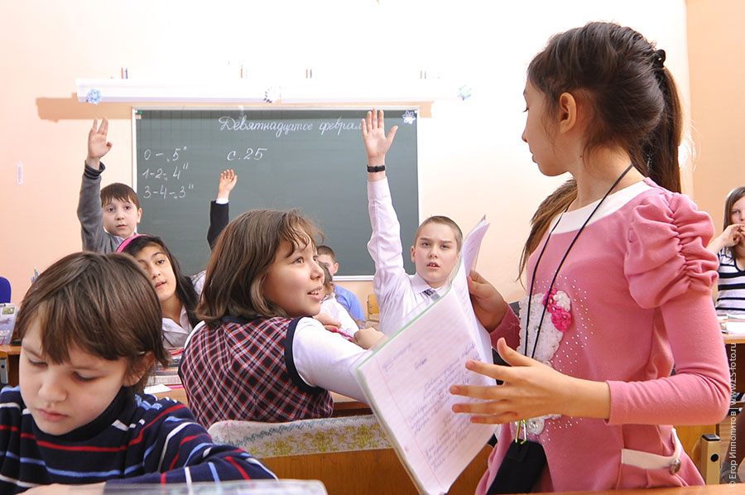
Математика

Slide 29
Русский язык

Slide 30
Воспитание ребенка с четким представлением
Мы. Это целенаправленный и
Ежедневный процесс, в котором происходит его
Самосовершенствование и саморазвитие. Данная работа ведет к
Триумфy личности ребенка. Это путь к
Единению ученика, его родителей и школы.

